Slide 1


EL CAMINO DEL JUEGO TRIPLE
Los acompañantes practican , la aplicación, la rendición de cuentas y la afirmación.

Slide 2
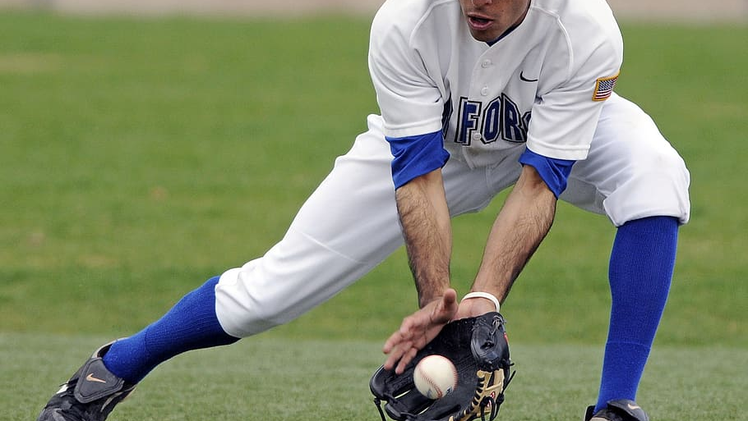
La historia del estudiante de preparatoria que gano un juego triple sin ayuda…

Slide 3

Los acompañantes estimulan la aplicación.
Jesús no estaba interesado en transmitir información, sino en transformar vidas.
Él esperaba que la gente aplicará lo que el enseñaba
1. ¿Como concluye Jesús el sermón del monte? Mateo 7:24-27.
2. ¿Como estimula la transformación a través de la obediencia?

Slide 4
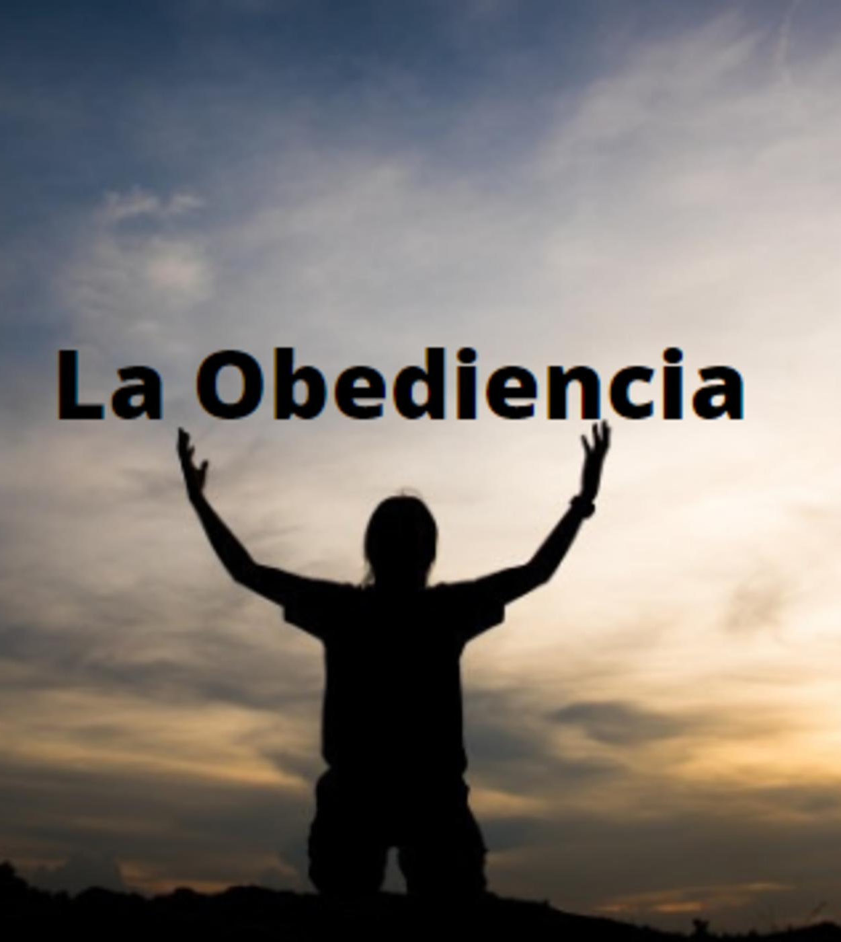
Santiago 1:22-25 ¿Qué dice Santiago acerca de la importancia de obedecer lo que oímos?
¿Qué promete Dios que experimentaremos cuando la obediencia sea parte de nuestra vida?
Santiago escribe que podemos engañarnos a nosotros mismos cuando oímos sin obedecer.

Slide 5

Las aplicaciones significativas tienen tres características:
Principio: Respondo a un principio o una revelación de las Escrituras.
Personal: Considero como este principio toca mi corazón y me afecta. Deben ser medibles
Práctica: Diseño un paso a dar especifico para aplicar el principio.
Las aplicaciones son respuestas de obediencia sencillas, diarias y prácticas al impulso del Espíritu Santo.

Slide 6

Los acompañantes creen que amor quiere decir RENDIR CUENTAS

Slide 7

Si nos amamos unos a otros debemos rendir cuentas unos a otros.
Rendir cuentas es la acción de ayudarse unos a otros a ser fieles.
La vida esta llena de rendir cuentas (trabajo, impuestos, ley, etc.).
¿Cómo se ve el rendir cuentas en una relación de discipulado?
Como acompañantes: ¿Cómo llegamos a ser colaboradores en fidelidad?

Slide 8

La rendición de cuentas es una expresión de amor:
Mantiene a ambos afiliados.
La rendición de cuentas invita a la gente a mi vida para que me ayude a ser fiel.
Mi rendición de cuentas final es a Dios y no a la gente.
Proverbios 27:17, Gálatas 6:1, Hebreos 3:12-13, Hebreos 12:6. Hebreos 10-11, 1° Juan 3:16
¿Cómo se puede demostrar el amor unos a otros?

Slide 9
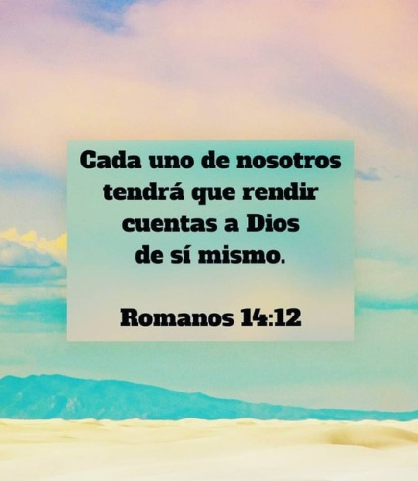
Las relaciones exitosas de rendición de cuentas se desarrollan sobre dos principios básicos.
La rendición de cuentas se da no se exige.
La rendición de cuentas final se le da a Dios y no a mí.
Ejemplo: Jacobo ha preguntado si puede rendirle cuentas a usted en cuanto a su meta de reconciliarse con su hermano, describa si es una buena o mala pregunta:
¿Alcanzaste tus metas está semana?
¿Qué aprendiste acerca de dar y buscar perdón?
¿Qué te ayudo a reconciliarte exitosamente con tu hermano?

Slide 10
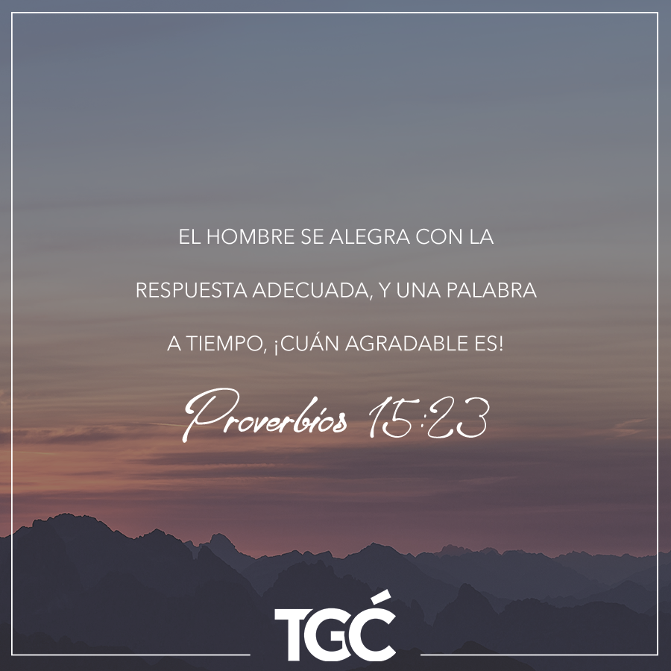
Los acompañantes practican el poder de la afirmación.
La Biblia habla del poder de las palabras y el lenguaje de afirmación.
Proverbios 11:25
Proverbios 12:25
Proverbios 15:23
Proverbios 16:24
Proverbios 27:2
La afirmación genuina:
Renueva a la gente.
Anima a la gente a seguir haciendo lo correcto.
Se da gratuitamente y no se espera.

Slide 11
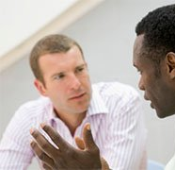
La afirmación de calidad:
Identifica el progreso.
Es específica.
Se centra en Dios.
Tiene que ver con los demás.

Slide 12

Los acompañantes practican el VIM
V: Visión
I: Intencionalidad
M: Medio

Slide 13
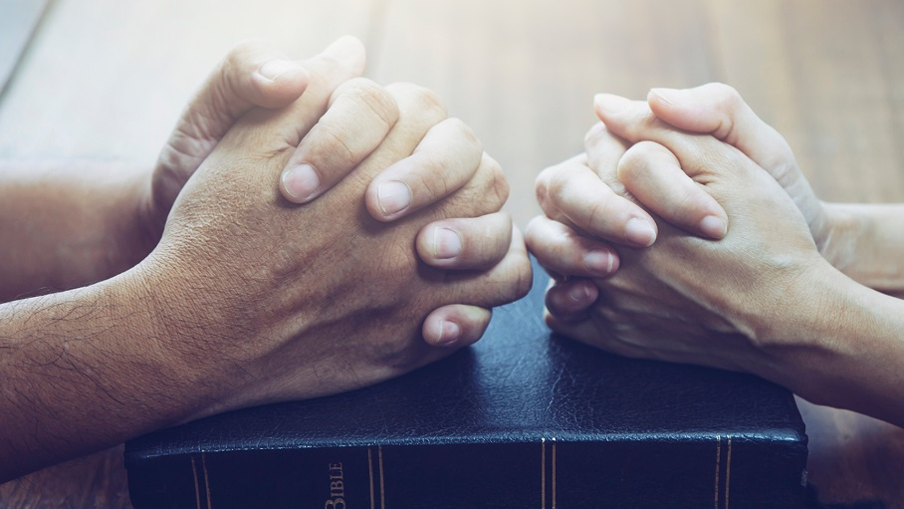
Tiempo uno a uno
En el discipulado es una herramienta valiosa para personalizar la relación del discipulado.
Permite hacer preguntas y centrarse con el trasfondo de la vida de una persona.
¿Cómo puedo hacer para que otro avance en vivir como discípulo de Jesús?
ARA
Aplicación
Rendición de cuentas
Afirmación.

